Slide 1


Jelentésváltozások (Issues in the History of Hungarian Word Classes)
Dér Csilla Ilona
Károli Gáspár Református Egyetem
Magyar Nyelvtudományi Tanszék

Slide 2
Jelentésváltozások
Nyelvtani elemek kialakulása, jelentésváltozások a grammatikalizáció során
Kontextuális jelentések beépülése, pragmatikai következtetések szemantikaisulása (függetlenedett mellékmondatok)
Elliptálódott tartalmak beépülése szavak, mondatok jelentésébe

Slide 3
Grammatikai elemek kialakulása a magyarban
Grammatikalizáció
Mi történik a jelentéssel, milyen jelentésváltozások zajlanak?
Konverzió
kategóriaváltás
Mi történik a szófajjal?

Slide 4
Grammatikalizáció
egy morféma disztribúciójában és státusában bekövetkező változás: a lexikálistól a grammatikai, illeve a kevésbé grammatikaitól a grammatikaibb státus felé haladást jelenti, pl. derivációs elem > inflexiós elem (Kuryłowicz 1965: 52)
lexikális egység > grammatikai egység
grammatikai egység > még grammatikaibb egység

Slide 5
Csak bizonyos lexikai elemekből
Grammatikalizációs kutatások: a világ ilyen szempontból megvizsgált nyelveiben a lexikális egységeknek csak egy bizonyos részéből fejlődnek ki a vizsgált grammatikai egységek.
Jellemzőik:
Olyan egységek grammatikalizálódnak, amelyek gyakori használatúak (vö. Bybee 2003. 602–605).
Olyan egységekről van szó, amelyek általánosabb jelentésűek vagy a korábbiakhoz képest általánosult a jelentésük (l. Bybee–Pagliuca–Perkins 1994. 11., de vö. Eckardt 2002. 55).
kategorizációs szempontból alapszintű kategóriák, az emberi tapasztalás alapfogalmai közül kerülnek ki, például testrésznevek, konkrét tárgyak, helyek, folyamatok megnevezései
A legkorábbi magyar névutók forrásai például helyzetviszonyító főnevek (belül, alul, mögül és családjaik) és testrésznevek (mellől és családja) voltak (l. Zsilinszky 1991. 447).

Slide 6
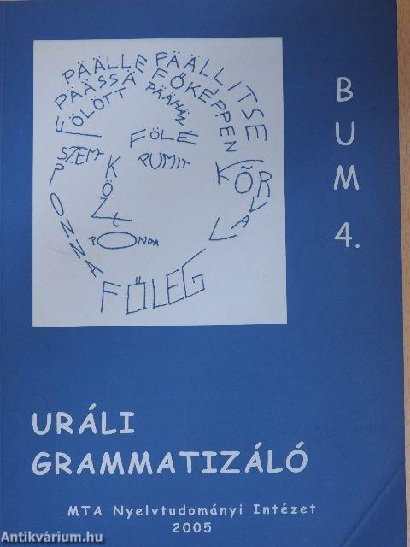
Testrész(nev)ek
Az ’elöl, (vmi) előtt, előre’ jelentést visszaadó grammatikai markerek rendszerint az ’arc, szem’ jelentésű testrésznevekből alakulnak ki, ritkábban a ’fej’ és a ’mell(kas)’ jelentésűekből.
A ’mögött, hátul’ jelentésű markerek általában a ’hát’ jelentésű testrésznevekből fejlődnek ki. A magyarban: hátul stb.
A ’lent, alá, le’ jelentésű jelölők lexikális forrásai a ’föld, talaj’ jelentésű elemek, ritkább esetben a ’láb, fenék’ jelentésűek (l. Heine 2003. 595, vö. Sipőcz 2005).

Slide 7
Heine & Kuteva (2002)
Word Lexicon of Grammaticalization. Cambridge: CUP
Forrástartomány – céltartomány
Céltartomány – forrástartomány

Slide 8
Testrésznevekből grammatikalizálódott elemek a magyarban
-ban/-ben, -ba/-be, -ból/-ből, -beli
mell-ett, mell-é, mell-ől, mellesleg
oldalt, oldalvást
szembe, szemben
hátul(ról), hátra-,
mögül-mögé-mögött, meg-
agyon (agyonüt, agyonnéz)
magam-, magad- stb.

Slide 9
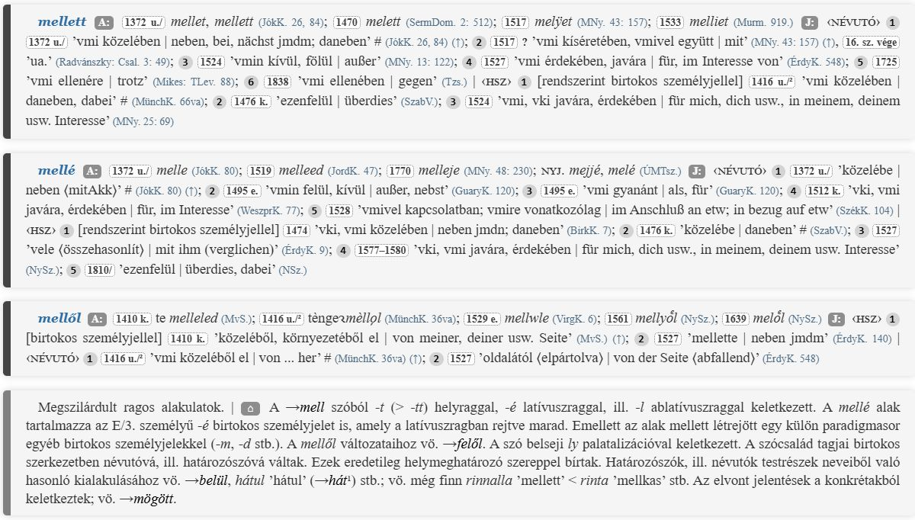
Testrésznevek

Slide 10
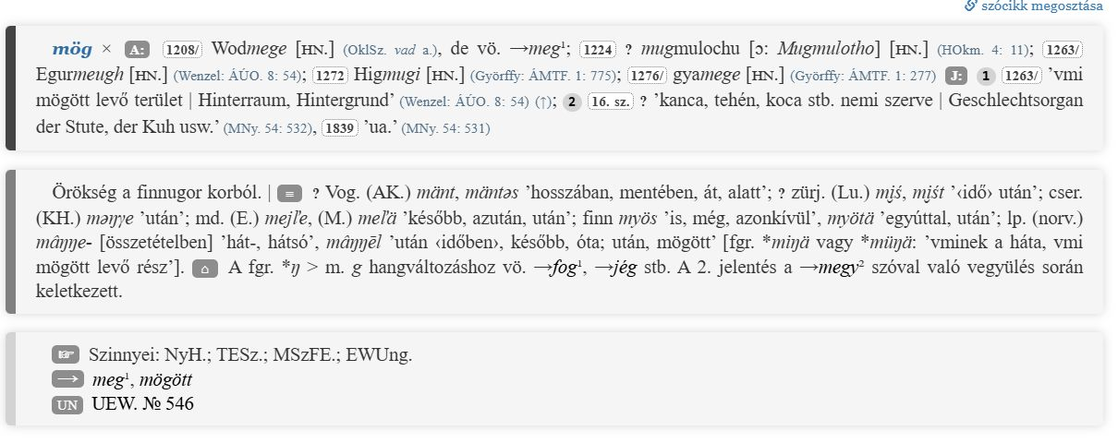
Testrésznevek

Slide 11
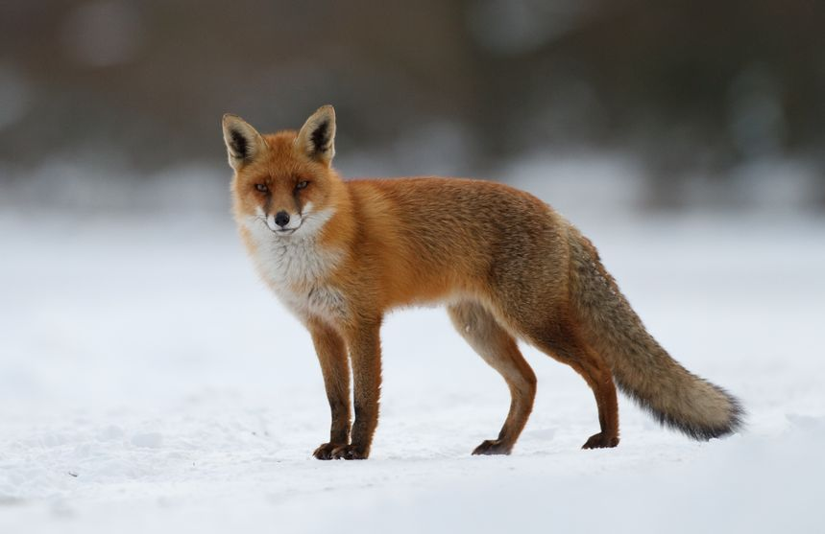
Heine, Sipőcz
FENT:
A FENT fogalmának elnevezése a legtöbb nyelvben testrésznévi eredetű, általában a ’fej’ szóból alakult ki.
További testrésznevek: ’arc’, ’váll’, ’haj’, ’homlok’, ’hát’.
A ’hát’ kapcsán szólnunk kell arról, hogy a nyelvek térjelölő kifejezései nem csak az antropomorf modellt, hanem a zoomorfikusat is követhetik
Az állati testet alapul véve a ’hát’ a FENT, a ’fej’ az ELÖL, a ’farok’ vagy ’far’ pedig a HÁTUL fogalmához kapcsolódik.
Nincs olyan nyelv, amely csak a zoomorfikus modellt használná fel, az antropomorf minta mindenütt általánosabb.

Slide 12
Heine, Sipőcz
LENT:
Heine: csak a LENT területéhez kapcsolódó helyjelölők esetében nem nagyobb a testrésznévi eredetű típusok aránya.
Ún. téri modell: ’föld’, ’talaj’ alapjelentésűek.
Forrás: ’fenék’, ’far’, ’láb’, ’csípő’.

Slide 13
Heine, Sipőcz
ELÖL: ’arc’ és a ’szem’, ill. ’mell’, ’homlok’, ’száj’, ’fej’ és ’has’.
HÁTUL: univerzális a ’hát’ testrésznév használata (Óceánia nyelveinél 95%-os), de, a zoomorf mintát alkalmazva még van:
’fenék’, ’far’, ’ágyék’, ’anus’ is.

Slide 14
Heine, Sipőcz
MELLETT:
’oldal’, ’borda’, ’has’, ’szív’, ’fül’.
BENT:
’has’, ’tenyér’, ’fog’, ’szív’, ’máj’, ’bél’, ’száj’, ’nyak’, valamint ’vér’.

Slide 15
Areális meghatározottság is
Bizonyos mértékig areálisan is meghatározottak lehetnek,
Pl. az óceániai nyelvekben a ’fog’ jelentésű testrésznévből ered a ’belül, benn’ jelentésű lokatív jelölő,
Afrikában pedig a ’has, bél, gyomor’ jelentésűből (Heine 2003. 596–598).

Slide 16
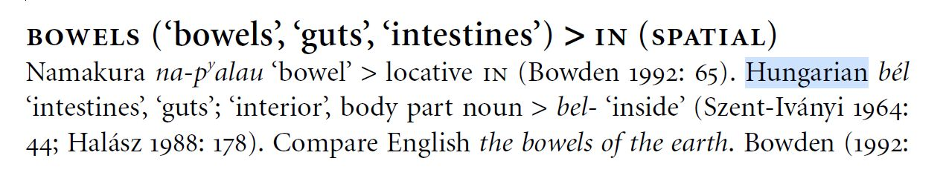
Heine & Kuteva 2002

Slide 17
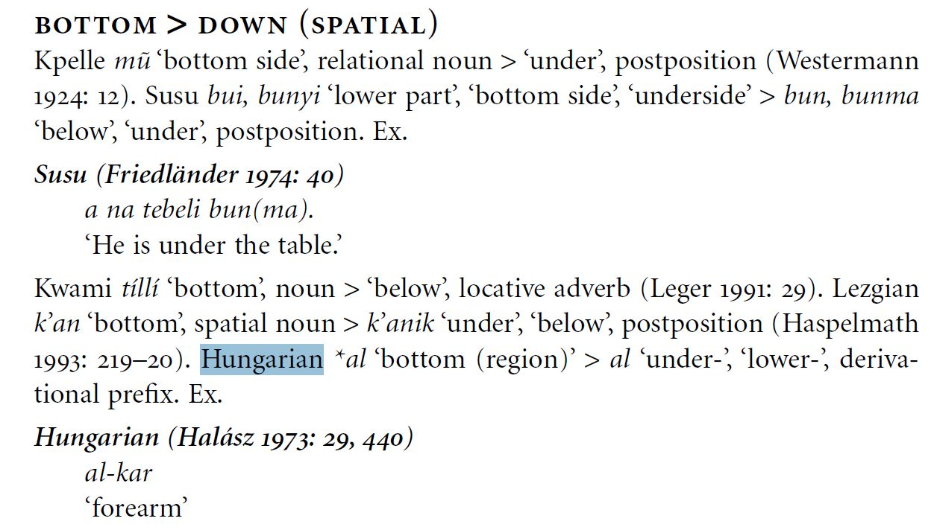

Slide 18
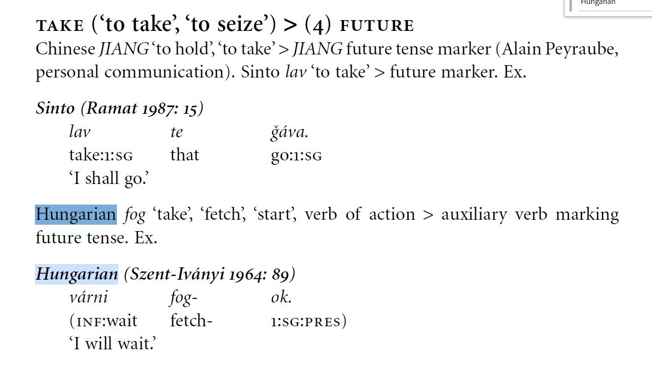

Slide 19
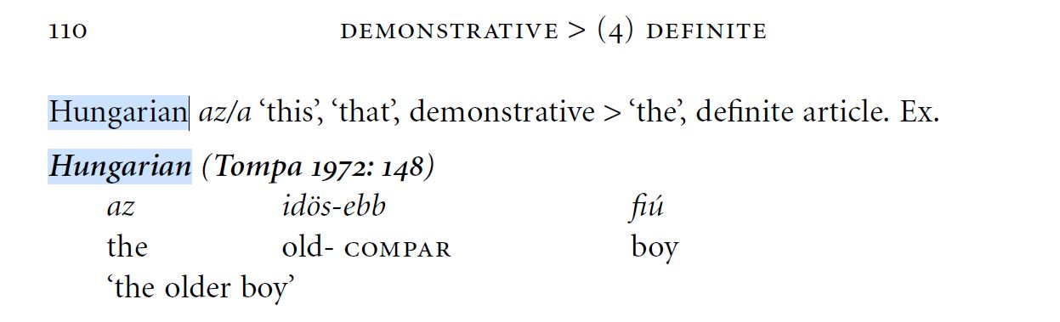

Slide 20
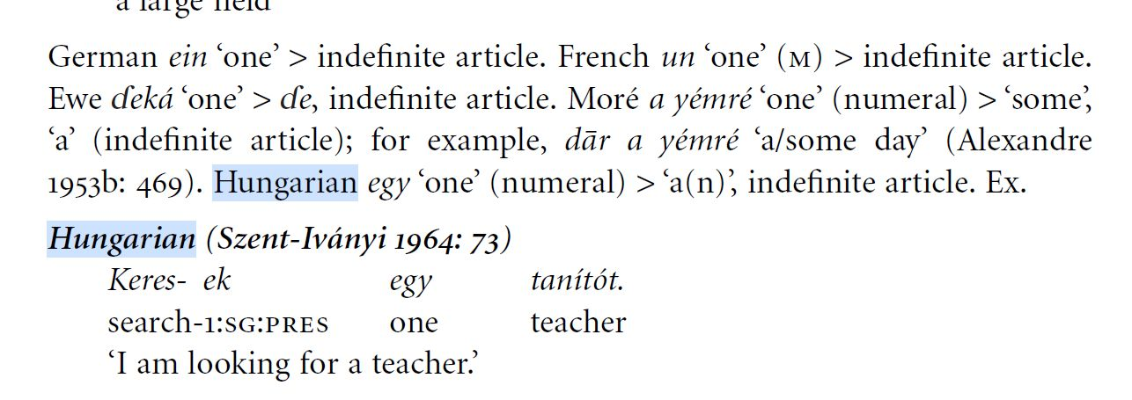

Slide 21
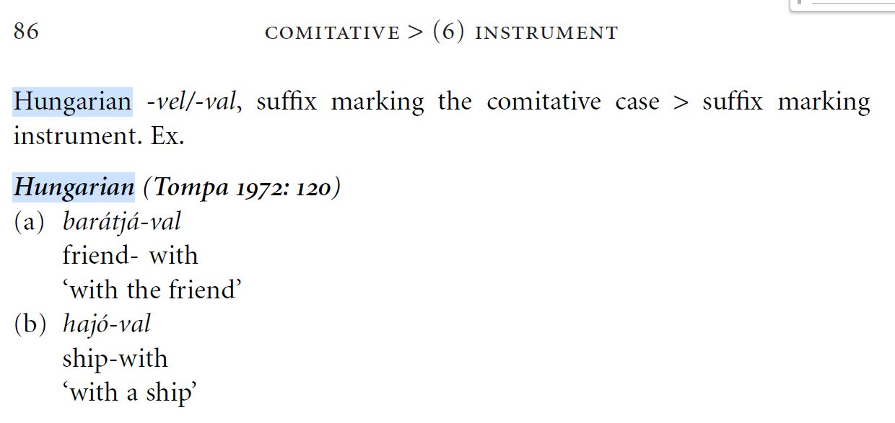

Slide 22
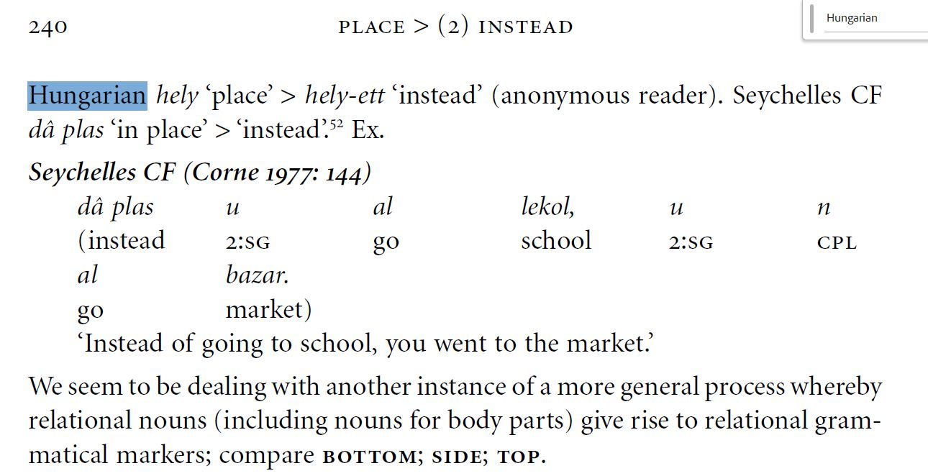

Slide 23
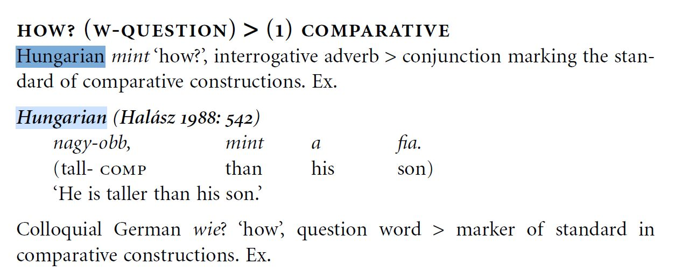

Slide 24
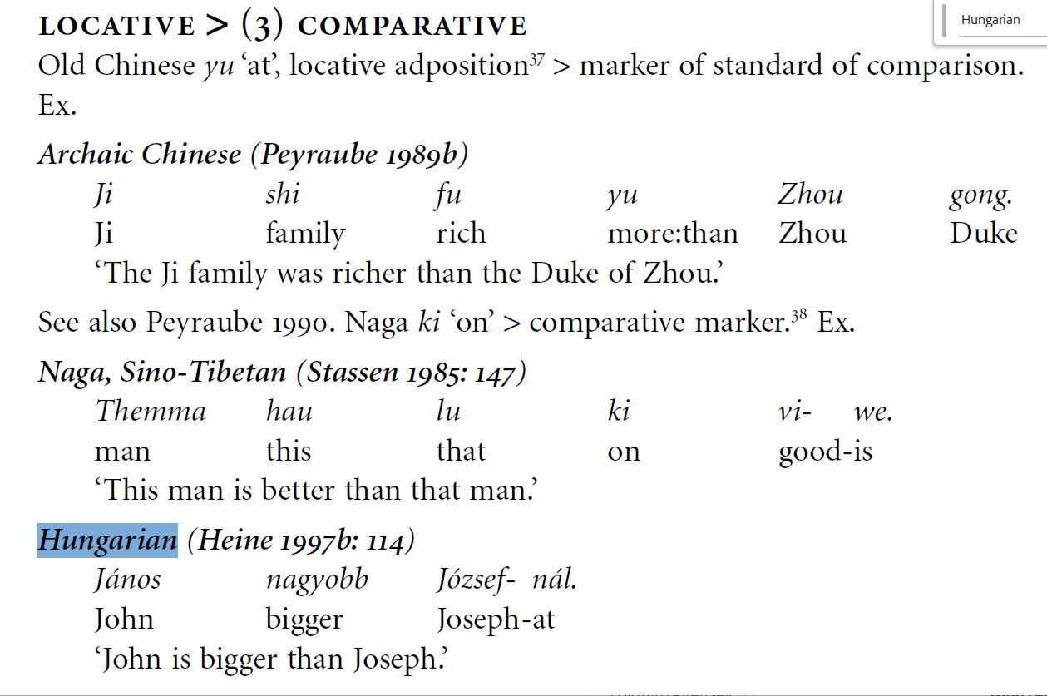

Slide 25
Gyakoriság és jelentésváltozás
A gyakoriság és általánosult jelentés szorosan összefügg:
az utóbbi – tehát egyfajta jelentésváltozás – az előfeltétele a tágabb körű és gyakoribb használatnak (vö. Ladányi 1998. 420–422).
Joan Bybee: ellenkező álláspont: a grammatikai egységek legfeltűnőbb vonása az, hogy (a lexikai morfémákhoz képest) extrém mértékben gyakoriak, mely nem egyszerűen a grammatikalizáció eredménye, hanem annak elsődleges mozgatórugója.
Vagyis: a gyakorivá válás váltja ki a jelentésáltalánosulást mint a grammatikalizációban működő változást, vagy legalábbis érdemben hozzájárul ahhoz.

Slide 26
A gyakoriság következményei
Bybee (2003):
SZEMANTIKAI GYENGÜLÉS: szemantikai erejük gyengülése (Bybee 2003. 604), mivel – akárcsak bármilyen stimulálás esetében – az ismétlés idővel csökkenti az inger által kiváltott reakció erősségét (habituáció). A gyakori szavak jelentése tehát szükségszerűen általánosul, absztrahálódik (vö. Ladányi 1998. 422, D. Mátai 1991b. 434; 1992b. 664).
FÚZIÓ: A grammatikalizálódó szerkezet fonológiai változásai és az elemek fúziója szintén a gyakori használathoz van kötve, mivel az artikuláció az ismétlés következtében leegyszerűsödik, elnagyoltabbá válik.
AUTONÓMMÁ VÁLÁS: A megnövekedett gyakoriság előfeltétele a szerkezet nagyobb autonómiájának, mivel az fokozatosan egyre függetlenebbé válik az őket alkotó morfémáktól és ugyanazon szerkezet más példáitól. A forrás és a grammatikalizálódó egység elhatárolódik egymástól, autonóm formákká válnak (l. Bybee 2003. 602–623).

Slide 27
Gyenge „jóslások”: mi igaz a magyarra?
Bybee 2003. 594–596:
Ha egy adott nyelvben új határozott névelő jelenik meg, az valószínűleg a mutató névmásból származik.
Ha új határozatlan névelő érkezik, az az egy számnévből ered.
Ha új lokatív jelölő mutatkozik ’hátsó’, ’mögött(es)’ jelentésben, az a ’hát’ jelentésű testrésznévre vezethető vissza.
Ha új időjelölő (határozószó, kötőszó stb.) jelenik meg, az feltehetően lokatív jelölőből származik (pl. 3 óra körül/magasságában).

Slide 28
Mi történik pontosan a jelentéssel?
Heine 2003. 591–592:
Kifakulás modell (The Bleaching Model): a lexikális jelentés(ből) elveszik: ab > b
Veszteség és nyereség modell (The Loss and Gain Model): egy jelentéskomponens elveszik, de megjelenik egy másik: ab > bc (például Traugott 1980. 47, 1988. 49, Sweetser 1990).
Implikatúra modell (The Implicature Model): nemcsak új jelentéskomponens adódik hozzá a meglévő(k)höz, de az eredeti komponens elveszhet; így lehet, hogy a két jelentésben egy idő után már nincsen semmi közös.
ab > bc > cd.
Pl. francia ne …pas szerkezetből a ne… újabban el is hagyható, s így a pas értelmezhető úgy, mintha a ’lépés’ jelentésű főnév vált volna tagadószóvá, holott nem ez történt

Slide 29
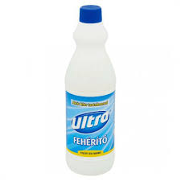
„Bleaching”?
a nyílt osztályokba tartozó tartalmas szavak autoszemantikusak, jelentésük konkrétabb,
a grammatikai elemeké absztraktabb, derivációs vagy relációs fogalmak, tagjaik zárt osztályt alkotnak, szinszemantikusak, vagyis jelentésüket csakis más jelentéses elemekkel együtt kapják meg
Grammatikai elemmé válás: az eredeti lexikális jelentés elvesztését involválja.
szemantikai kiürülés, kifehéredés, kifakulás, jelentésvesztés, jelentésszegényedés
deszemantizáció (Haspelmath 1998. 318, Heine 2003. 578),
a jelentésszegényedés kizárólagosságát sokan megkérdőjelezik:
Diewald „…a »funkciószavaknak« is van »jelentésük« (máskülönben nem lennének nyelvi jelek), de ezek a jelentéskomponensek a »tartalmas szavak«-éhoz hasonlítva jegyszegények és nem dominánsak.” (Diewald 1997. 1)

Slide 30
Jelentésgazdagodás is!
Traugott 2003. 631–636: szerint a nyelvi egység szemantikai összetettsége végeredményben nem változik:
az eredeti, konkrét szemantikai összetevőkből néhány ugyan általánosul vagy elveszik, de az egység a változás révén több absztrakt összetevőt nyer: új pragmatikai és grammatikai jelentéseket
propozíciós (> textuális) > expresszív jelentés

Slide 31
Jelentésváltozások a grammatikai egységek kialakulásában
Metaforikus folyamatok: holista kognitív nyelvészet
a nyelvhasználat, a konceptualizáció metaforikusan strukturált
A konkrétabb egységek felhasználása absztraktabb, kevésbé strukturált egységek konceptualizációjára maga metaforikus
a tér- és időkifejezések változásai:
TÁRGY > TÉR (A TÉR TÁRGY),
TÉR > IDŐ (AZ IDŐ TÉR).
Pl. ebben az évben, holnapra megcsinálom, keddig elkészül; eljön, mihelyt végez stb.

Slide 32
Metonimikus folyamatok
hogy a grammatikalizációs folyamat kontinuumot alkot, ami inkább a metonímia jellemzője (Heine–Claudi–Hünnemeyer 1991a. 70).
Metafora és metonímia itt összeegyeztethető?
Az átmenet a tartalmas szavaktól a funkciószavakig makroszerkezeti szinten diszkrét metaforikus ugrásokként képzelhető el,
mikroszerketét tekintve pedig folyamatos, metonimikus változásként.

Slide 33
Metafora ÉS/VAGY metonímia?
Hopper és Traugott a metafora és a metonímia szétválasztásának szükségességét hangsúlyozza:
a metafora analogikusan működik és ikonikus,
a metonímia a szomszédosság és az újraelemzés elve szerint;
a metafora konceptuális területek között működik,
a metonímia egymással összefüggő (morfo)szintaktikai alkotórészek között (Hopper–Traugott 1993. 82).

Slide 34
A tönkre- igekötő példája
metonimikus jelentésváltozás (Ladányi 1998):
eredeti jelentésében, ragos névszóként mozgást kifejező igékkel volt használatos: *A hajó tönk-re ment/futott.
Majd jelentésváltozás: „a cselekvéssel (*tönk-re megy kb. ’tönknek ütközik’) érintkező következmény (’és így károsodik/(teljes) károsodást szenved’) a szerkezet jelentésébe integrálódik.” (Ladányi 1998. 419)
Később ez a jegy háttérbe szorult: idővel nem a károsodás maradt a domináns jegy, hanem az okozás, majd az intenzitás.

Slide 35
Pragmatikai következtetés
Adott kontextusban az adott szerkezethez társuló pragmatikai következtetések beépülnek az adott szerkezet jelentésébe („szemantikaiasulás”): temporális > kauzális jelentés (miután)
Szalai Ferenc, szalai polgármester miután 156 ezer érintett nevében megköszönte a segítséget, elmondta: a nagy baj talán elmúlt… (temporális, MNSz.).
Tavaly a két együttes találkozója az első félidőben félbeszakadt, miután a hazai drukkerek kőzáport zúdítottak a pályára. (temporális és kauzális, MNSz.)
Kalmár István a levél nyilvánosságát azzal indokolja: miután a képviselő is a sajtón át válaszolt, feljogosítva érzi magát arra, hogy ő is az újságban válaszoljon. (kauzális, MNSz.)

Slide 36
Kategóriaváltás
Dekategorializáció: az elem fokozatosan elveszti korábbi jellemző morfoszintaktikai tulajdonságait és autonómiáját
nagyobb kategória (> melléknév/határozószó) > kisebb kategória
(Hopper–Traugott 1993. 103–106).
Például:
fog ige (+ főnévi igenév) > fog segédige (+ főnévi igenév)
találom ige > talám~ talán módosítószó > tán partikula

Slide 37
Szófajváltás
„A KÖTŐSZÓK (…)
Keletkezési módok
1. Szófajváltás
a) Határozószóból (vonatkozó névmási határozószóból) keletkezett a legjelentősebb csoport: hogy, ha, mert, mint.” (D. Mátai 2003a. 229, kiemelés az eredetiben)

Slide 38
Kontextuális jelentések beépülése a konvencionális jelentésbe
Szemantikaiasulás/szemanticizálódás?
Eredetileg a kontextusból kikövetkeztett jelentések beépülnek az elemek nem kontextuális jelentésébe.
Vö. tönkre-megy
időbeliség → okság
Mozgás, szándék → jövő idő (angol: be going to)
Megragadás, véghezvitel, bekövetkezés (kenyeret fog | enni > kenyeret | fog enni) → jövő idő

Slide 39
Kontextuális jelentések beépülése a konvencionális jelentésbe
hát
helyviszony ‘oda, ott’ → időviszony ‘akkor’ → következtető viszony ‘tehát’ → diskurzusjelölői funkciók
Hát akkor menjünk. Itt még érezhető a ‘tehát / akkor’ következtető-átvezető szerep.
Hát ezt meg hogy gondoltad? Számonkérés, méltatlankodás (kérdés)

Slide 40
Kontextuális jelentések beépülése a konvencionális jelentésbe
azért:
célviszony/okviszony → ellenkezés / engedmény / szubjektív álláspont
Azért kerültem arra, hogy mielőbb hazaérjek.
Azért mentem haza, mert fáradt voltam.
Hát azért ez túlzás. Ez azért nem ilyen egyszerű. Azért ezt nem kellett volna.
‘mégiscsak’, ‘azt azért el kell ismerni’, ‘ezzel szemben én úgy látom’ (közkeletű véleménnyel való szembenállás)
Megengedő viszonyban, a másik tagmondattal v. a szituációból következő körülménnyel ellentétes (tartalmú) tagmondatban megengedő jelentéstartalom kif-ére (Nsz.):
Bár sokat szabódott, azért csak elment hozzájuk.

Slide 41
Tudja? Nem tudja?
Itt, az ajtó előtt fülelve talált rám nemsokára Mugyil atya. – Maga mit keres itt? – Mintha nem tudná. A nevelőanyámra várok. (MNSz2, #5821067, doc#189, szépirodalom)
– Gyere már – szólt hátra a férjének, és lendített egyet az ormótlan puskán, amit a vállán vitt egy szíjon. – Nem tudom, mit nézel – hangját zsörtölődőnek és kedvetlennek is lehetett tartani. – Hogy hova megyünk – hunyorított a férfi, magas homlokán verejték gyöngyözött. – Mintha nem tudnád. Jártunk már itt. (MNSz2, #13554008, doc#326, szépirodalom)
Sokféle változat, alárendelőtől az inszubordinált(szerű)ekig (hol van főmondat, hol nincs)
„Sajátos jelentésárnyalatú mellékmondatok” (kevert)
Most: csak a tagadó típus
Nem mintha típus: Turi (2015)

Slide 42
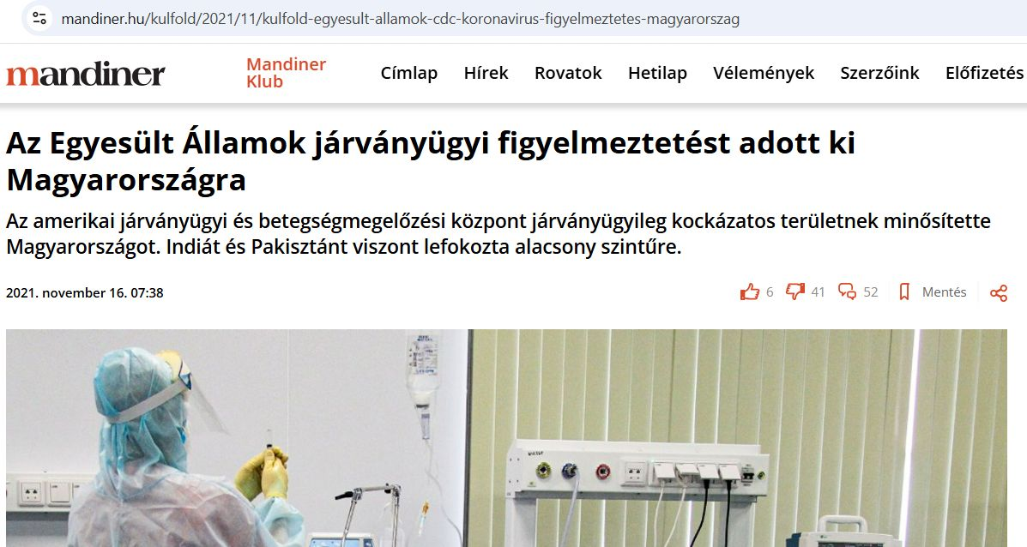
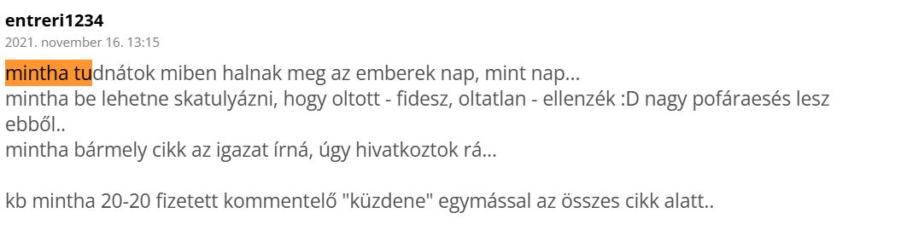
Tudja? Nem tudja?

Slide 43
As if! As if.
Brinton (2014):
He thinks you’ll be impressed. As if.
’Azt hiszi, le leszel nyűgözve. Ja persze!/Na persze!/Hogyne, persze…’ [gúnyos, ironikus] ’Ugyan már!/Még mit nem!’
I. Szabad (pl. mód) -határozói alárendelő mondatok:
He laughed as if I had said something funny.
’Nevetett, mintha valami vicceset mondtam volna.’
II. Vonzatkifejtő as if-mellékmondat:
it seemed/looked as if…: It seemed as if she were always auditioning.
’Úgy tűnt, mintha mindig meghallgatáson lenne.’

Slide 44
As if! As if.
III. Egytagmondatos, inszubordinált as if: tagadó jelentést vesznek fel
As if I had a choice. ’Mintha lett volna választásom.’ [= szerintem nem volt választásom és ez felháborít]
As if I were the one at fault. ’Mintha én lennék a hibás.’ [= szerintem nem vagyok hibás és ez felháborít]
IV. Felkiáltó, puszta as if [< it is/looks/seems…]
A III-ból vezeti le (szemantikai affinitás): It seems as if I cared. → As if I cared. → As if. (újabb inszubordináció vagy ellipszis)
III. és IV.: az eredeti feltételes-hasonlító jelentés eltűnt, tagadó/cáfoló értékük van, felkiáltó-értékelő jelleg, negatív episztemikus attitűd, a beszélő elutasítja egy implikált/ kimondott feltevés igazságát, az ellenkezőjét állítja
As if I were the one at fault. – a beszélő fel van háborodva, szerinte hamis az a feltevés, hogy ő a hibás
(cf. López-Couso & Méndez-Naya (2012a, 2012b): II. vonzatkifejtő > III. inszubordinált változatok)

Slide 45
Feltevés tagadása, propozíció tagadása
A spanyolban 4 típusa van a feltételes hasonlító inszubordinált mondatoknak:
1. Denial of an assumption [(elő)feltevés tagadása/visszautasítása]
Como si fuera tan fácil. ‘Mintha olyan könnyű lenne.’
RV&VI (2025): A beszélő egy, az előző diskurzusból vagy a kontextusból kiolvasható feltevést utasít el (pl. az adott dolog könnyű), és ezzel együtt annak az ellenkezőjét is állítja.
Polaritásmegfordítás: a como si-mondat formailag egy feltételezett állapotot idéz fel, de pragmatikailag annak ellenkezője a tényleges üzenet.
VP, D & VI (2025): a mondat szó szerint kódolt propozícióját tagadja, asszertív funkció, a megelőző diskurzus vagy a nyelven kívüli kontextus előhívta feltételezés tagadása és ellenkezőjének állítása
Lehmann (2022): a lehetőséget a beszélő elég valószínűtlennek tartja, akár a tényekkel ellentétesnek, másvalakihez köthető/tulajdonított hiedelemtől határolódik el
(Royo Viñuales & Van linden: spanyol (2025), Van Praet, Degand & Van Iinden (2025): angol, holland)

Slide 46
Kutatási kérdés, anyag, módszer
Mi a helyzet a magyarban ezzel a tagadó típussal?
Milyen pragmatikai jelentést hordoz? Asszertív vagy értékelő?
Hogyan alakult ki? Milyen típusú szerkezeti előzménye volt?
Melyek a legtipikusabb formái?

Slide 47
Keletkezés: hogy jön össze a mint és a ha?
Simonyi Zsigmond (1881. III. 191–199): A magyar kötőszók…
ELLIPSZIS (Klemm 1928, Berrár 1957, 1960, Juhász 1992 ugyanez)
az ismétlődő állítmányú relatív főmondat mondatrészei maradnak el:
megállott az olasz, mint megállana ha kőszirt volna = mint kőszirt lévén megállana
Nem egyféle ellipszis lehetséges:
az úgy tetszik, úgy rémlik főmondatok maradnak el, például:
„[mikor a királyfiú eleibe ment,] mintha nem is a’ lett volna, a ki volt, Kriza vadr. 41G” (i.m. 193).
„p. ha ebbe belefujsz, a mit gondolsz magadban, ott terem előtted; ha aztán visszájárul fujsz bele, [úgy eltűnik minden,] mintha ott se lett // volna» Ny. 1:419.” (i.m. 193–194).
a közlés- és cselekvésigéket tartalmazó főmondatok „elhallgatásával” előálló mintha-mellékmondatok:
„’úgy beszél, úgy cselekszik, úgy tesz, úgy tetteti magát‘; p. mintha a kárt vissza akarnák téríteni: perinde ac fraudata restituere vellent (…) Vers. anal. 11:979.” (Simonyi 1881 194)

Slide 48
Előzményekre példák?
Senki sem hoz valódi példát korpuszból (pl. kódex) az ellipszis előtti állapotra.
ÓMK-keresés: nincs az előzményszerkezetekre példa, pedig a legkorábbi kódexekben is van már feltételes hasonlító mondat
Miért van hamint?
(3) falay ha mÿnt aranyas byborral barssonnÿal bel vontaak vona (ÓMK, ÉrdyK. 511, 1526 k.)
(4) de ha mynt čak el aluttak volna lelko̗keth istennek meg adaak (ÓMK, SándK. 14v, 16. sz. első negyede)

Slide 49
Hogy és hol kerültek egymás mellé?
(5) Ha ky mykoron predical, wgy zollyon mynt yſtennek bezeedeet; ha ky zolgal, wgy zolgallyon mynt yſtennek ereybó̗l, kyt hw̋neky adot yſten (ÓMK, JordK. 852, 1516–1519)
A két kötőszó egymás mellé kerülése akkor lehetséges, ha a mondat így szólna:
Úgy prédikáljon/szóljon, ha (vala)ki prédikál/szól, mint istennek beszédét (prédikálja).
Vagy pedig:
Ha (vala)ki prédikál/szól, mint istennek beszédét (prédikálja), úgy prédikáljon/szóljon.

Slide 50
Bácskai-Atkári (2014)
Bácskai-Atkári (2014: 258) generatív keretben:
két mellékmondattípus kereszteződése
a hamint változat a felső C fejben lévő ha mellett megjelenő, oda felmozgó mint révén jött létre.
a ha-val kezdődő összetett kötőszói változatokat (hamint) tartja eredeti sorrendűnek (uo.).

Slide 51
A Mintha (nem) tudnád! kialakulása
Első adatok: TMK, KED
(6) Kegyelmed, Szívem, a vármegye tiszteit értesse szóval, de úgy, mintha nem tudná. (TMK, Bark. 3., 1698) – még van főmondat
(7) egykor azon betek agyaban az fatenshez jött Kapta Sophi, és mondotta az fatensnek, mi lelt téged Kati kire felelte az fatens Mint ha te nem tudnad mi lelt (TMK, Bosz. 23, 1714) – inszubordinált változat

Slide 52
Színlelés, tettetés
A 18. századtól végig adatolható inszubordináltan, tagadó értelemben. Viszont megfelelő főmondattal (a (6)-ost leszámítva) csak a 19. századtól adatolható.
’úgy tesz(el), mintha nem tudná(d), de (szerintem) nagyon is tudja/tudod’; ’tudja, csak másként tesz’
(8) Menekmus Mond-meg tehát te: mit beszélt ez néked? mit halgatztz? miért nem szóllamlaszsz? Feleség Mintha nem tudná! A Bíbor-palástom lopta-el valaki a’ ládámbúl! (KED, Dugonics András: Menekmus, 1766)
(9) „No… tudod, a kertészleányt értem, ott a télipalotában.” „Melyiket?” „Oh mintha nem tudnád,… a kit megcsókoltam.” (MTSz, Kuthy Lajos: Zarskoje selo, 1852)
(10) Rózsi.: Igaz is ! – De hát mit csináljak én vele? Feledi.: Mit? hát nem értesz hozzá? Rózsi.: Mihez? Feledi. (Boszusan.): Jaj, de szőrszálhasogató vagy húgom!... Mihez?! mintha nem tudnád, hogy mit akarok. (MTSz, Tóth Ede: A falu rossza, 1874)

Slide 53
Színlelés, tettetés
Csak a 19. sz. elejéről főmondatokkal:
(11) Lidia.: Istenem! kik lehetnek azok. – Lőrincz.: Né mint tetteti magát, mintha nem tudná. (MTSz, Fogarasi Nagy Pál: A mágnesálom-járó, 1829)
(12) Keserü: Valóban? Igaz, ma Judás' napja van. Valóban kegyetek juttatják eszembe. Valljon igazán nevem' napja van-e? Magánytánczosné (súgva a' többihez) Hogy tetteti magát, mintha nem tudná. (MTSz, Fáncsy Lajos: Az agg-szinész…, 1840)
érezhető a megnyilatkozó tettetés miatti elítélő, szemrehányó viszonyulása > gúnyos-bíráló használat
felkiáltó mondatok, erős érzelmi töltetet hordoznak

Slide 54
Próba: kötőszó vagy módosítószó?
A módosítószóknak
nincs kapcsoló szerepe (mivel nincs is főmondatuk),
felelhetnek olyan eldöntendő kérdésre, amelyben nem szerepelnek, modális jelentést hordoznak,
önállóan mondatok lehetnek (Kugler 2000a: 300–301).
A mintha az utolsó kritériumot tekintve átmeneti jellegűnek tűnik, de:
(17) – Pompásan világít. – Rég nem láttam ilyennek. – A pásztor is látszik. – Jól igen s a bokor is. – A kapca is. – Mintha. – Jó éjszakát. – Neked is. (MNSz2, #21659549, doc#409, szépirodalom) [’A kapca is mintha látszana’]

Slide 55
Próba: kötőszó vagy módosítószó?
Eldöntendő kérdésre nem szokott felelni (az MTSz-ben és az MNSz2-ben sincs ilyen adat), de nem lehetetlen megalkotni egy ilyen mondatot:
– Látod azt a házat a ködtől? – Mintha. [’Mintha látnám azt a házat’]
megjelenhet nem tagmondatkezdő pozícióban (l. Berrárnál is):
(18) A hintók elgördültek, mégegyszer felcsattant a "Heil!", de utána mintha elvágták volna a szászok száját, néma elképedés és harag morajlott végig a tömegen. (MNSz2, 32540, lit)
(19) Tisztességből sajnálta, marasztalta, hogy ne induljanak hajnalosan, nyugodják ki magukat tisztességesen, de a szabadkozásukat mintha kicsit tulságosan hamar vette volna jóba. (MNSz2, 38704, lit)
(20) Zöld Péter mintha tudta volna, mi megy végbe az emberben, súnyi, kesely képpel azt kérdezte: - Meg tudná-e ezeket a nagy dolgokat bizonyítani, szekretárius uram, ha rákerülne a sor? (MNSz2, 38704, lit)

Slide 56
Mintha: kötőszó > módosítószó
Berrár (1960: 27): bizonytalan állítás
Jóskának mintha fájna a lába.
Négyféle árnyalat (Berrár 1960: 27–28):
A mellékmondat nem a főmondatbeli állítás okát adja meg, hanem egy olyan eredményhez hasonlítja, amely annak az állításnak a tipikus oka szokott lenni, pl. Olyan piros az ég alja, mintha égne a falu.
A mellékmondat a beszélő bizonytalan feltevését adja vissza, pl. Olyan piros az ég alja, mintha égne a falu – vajon nem ég-e?
Az előbbi jelentés rövidebben visszaadva: Az ég alján mintha égne a falu. Ez a módosítószói használat.
Amikor a beszélő tudatában van annak, hogy állítása nem felel meg pontosan a valóságnak. Nincs példa, csak az olyha, olymint kötőszókat említi az ómagyarból, amelyek „mai kifejezői”: szinte, majdnem, körülbelül elemeket sorolja fel (ugyanerről Simonyi 1881: 195–196).

Slide 57
Juhász: módosítószó
Juhász (1992a: 777, 1992b: 821, 834)
a feltételes hasonlító mondat alkalmas a bizonytalanság, hozzávetőlegesség, kételkedés megjelenítésére
kötőszó kapcsoló szerepe háttérbe szorult, és a modális-szubjektív jelentés került előtérbe, a feltételes hasonlító mondat alárendelt tagmondata pedig mondatrészi szintre süllyedt.
A mintha mondatrészt kapcsol?
Mintha kiborult volna a bili.
Nem akármelyik mondatrész: a mondatbeli propozícióról (pozíciójában megelőzi).
A mellékmondat nem mondatrészi szintűre redukálódott egység, hanem függetlenedett (inszubordinálódott) mellékmondat.

Slide 58
Kugler: dubitatív, nem módosítószó
Kugler (2015: 195), a -NA módjellel jelölt módok között:
„a megnyilatkozó episztemikus bizonytalanságát jelöli a szituáció fennállásával, valószínűsítésével kapcsolatban. A dubitatív mód által jelölt művelet a megfigyelés (vagy mástól származó információ) és a megnyilatkozó által valószínűsített szituáció viszonyba hozása.”

Slide 59
Próba: kötőszó vagy módosítószó?
A módosítószóknak
nincs kapcsoló szerepe (mivel nincs is főmondatuk),
felelhetnek olyan eldöntendő kérdésre, amelyben nem szerepelnek, modális jelentést hordoznak,
önállóan mondatok lehetnek (Kugler 2000a: 300–301).
A mintha az utolsó kritériumot tekintve átmeneti jellegűnek tűnik, de:
(13) – Pompásan világít. – Rég nem láttam ilyennek. – A pásztor is látszik. – Jól igen s a bokor is. – A kapca is. – Mintha. – Jó éjszakát. – Neked is. (MNSz2, #21659549, doc#409, szépirodalom) [’A kapca is mintha látszana’]

Slide 60
Próba: kötőszó vagy módosítószó?
Eldöntendő kérdésre nem szokott felelni (az MTSz-ben és az MNSz2-ben sincs ilyen adat), de nem lehetetlen megalkotni egy ilyen mondatot:
– Látod azt a házat a ködtől? – Mintha. [’Mintha látnám azt a házat’]
megjelenhet nem tagmondatkezdő pozícióban (l. Berrárnál is):
(14) A hintók elgördültek, mégegyszer felcsattant a "Heil!", de utána mintha elvágták volna a szászok száját, néma elképedés és harag morajlott végig a tömegen. (MNSz2, 32540, lit)
(15) Tisztességből sajnálta, marasztalta, hogy ne induljanak hajnalosan, nyugodják ki magukat tisztességesen, de a szabadkozásukat mintha kicsit tulságosan hamar vette volna jóba. (MNSz2, 38704, lit)
(16) Zöld Péter mintha tudta volna, mi megy végbe az emberben, súnyi, kesely képpel azt kérdezte: - Meg tudná-e ezeket a nagy dolgokat bizonyítani, szekretárius uram, ha rákerülne a sor? (MNSz2, 38704, lit)

Slide 61
MNSz2-vizsgálat: 1000 találatos véletlen minta (Mintha)
20 esetben tagadó mintha: tud-, ugyan, ugyanbiza, mintha nem is
(13) Magyarországon azonban sokáig bizonygatták, hogy a Rádió védői csak visszalőttek. Mintha ez erény volna, az ellenkezője pedig vétek.
(14) Butaságnak tartom, hogy a többség kizárólag ilyesmiben gondolkozik. Mintha mindenki alkalmas lenne rá...
(15) Ráadásul ez a nő ugyanúgy azt mondja neki, hogy ?bazmeg?, ahogyan ő mondta neki, hogy ?bazmeg? Mintha beszélhetnének egyazon nyelven! Hát nem beszélhetnek!
(16) Annak idején, a céhvilágban, mikor az inas ideje kitelt, a mester, akinél nevelkedett, megkérdezte: „Ki a te neved, öcsém?” Mintha ugyanbiza nem ordibálta volna három-négy éven át eleget.
8 esetben gyanús, hogy tagadó:
(17) Lent, nagyon lent, ültem a földön, a kis fekete állt előttem. - Üresen vóútam - mondta halkan, furcsállva végigmért, és kocogott vissza. Mintha lett volna vissza!
Notes:
Szerencséjére a boxutca előtt történt mindez, így „mindössze” 30-35 másodpercet veszített a balesete miatt. Mintha mindez nem lett volna még elég egy világbajnoki címért folyó versenyen, Schumacher megkapta a testvérét maga mögé.
(a formulaszerű As if this wasn’t enough-t Lehmann (2012) nem inszubordináltnak tartja, ez a formulaic as if)

Slide 62
Konklúzió: a tagadó mintha
úgy beszél, úgy cselekszik, úgy tesz, úgy tetteti magát főmondatot elhagyó „típus”
Simonyi (1881: 194) megfejtette a szubjektív bizonyosságot visszaadó, leértékelő, gúnyos-ironikus használat eredetét: a színleléshez, s annak a mellékmondat jelentésébe épüléséhez kapcsolódnak.
Pontosabban: úgy teszel, mintha tudnád → valójában nem tudod → szubjektív értékelés: a színlelés (szerintem) felháborító/nevetséges stb. [mindkét tartalom az eredeti összetett mondatban megvolt]
Asszertív (elköteleződés egy ellentétes tartalmú állítás mellett) ÉS értékelő is lehet, de vö. Lehmann 2022: valószínűsítés inkább, polemizál, érvel
Az it seems-típus a magyarban is a tagadó mintha forrása. Vonzatkifejtő mellékmondat.
De: késeiek az igazoló adatok (19. sz. első fele), miközben a főmondat nélküli mellékmondatokban való használata bő száz éve léteztek.
Ma is billeg a használat sokszor: a mintha tudnád-rákeresések
Nem mintha X szerkezet: lehet gúnyosan mondani, de nincs polaritásmegfordítás: ez a nem valódi tagadószó (l. előzményét: nem [azért (mondom stb.),] mintha X (Turi 2015)

Slide 63
Irodalom
Bácskai-Atkári Júlia 2014. A véges alárendelő összetett mondatok története. In: É. Kiss Katalin (szerk.): Magyar generatív történeti mondattan. Budapest: Akadémiai Kiadó. 239–279.
Berrár Jolán 1957. Hasonlító kötőszók a Huszita Bibliában. Magyar Nyelv 53: 396–403.
Berrár Jolán 1960. A magyar hasonlító mondatok története a XVI. század közepéig. Nyelvtudományi értekezések 23. Budapest: Akadémiai Kiadó.
Brinton, Laurel J. 2014. The Extremes of Insubordination: Exclamatory as if! Journal of English Linguistics 42(2) 93–113.
Dér Csilla Ilona 2022. Ó, hogy azt tsak a’ Szerelmek ’S a’ lágy szellök hajtsák! Az indulatszókat követő, illetve a nélkülük álló hogy kötőszós inszubordinált mondatok megjelenéséről. In: Forgács Tamás – Németh Miklós – Sinkovics Balázs (szerk.): A nyelvtörténeti kutatások újabb eredményei XI. Szeged: Szegedi Tudományegyetem Magyar Nyelvészeti Tanszék. 45–57.
Dér Csilla Ilona 2024. A hátha módosítószó kialakulásáról. In: Forgács Tamás – Németh Miklós – Sinkovics Balázs (szerk.) 2024: A nyelvtörténeti kutatások újabb eredményei XII. Szeged: Szegedi Tudományegyetem Magyar Nyelvészeti Tanszék. 17–32.
Dér, Csilla Ilona 2025. The emergence of stand-alone insubordinate conditional clauses in Hungarian. Folia Linguistica Historica 59 (4)

Slide 64
Irodalom/2
Evans, Nicholas – Watanabe, Honoré 2016. The dynamics of insubordination: An overview. In: Evans, Nicholas – Watanabe, Honoré (szerk.): Insubordination. Amsterdam – Philadelphia: John Benjamins. 1–37.
Juhász Dezső 1987. A módosítószók kései ómagyar szófajtörténetéhez. Magyar Nyelv 83: 454–461.
Juhász Dezső 1992a. A kötőszók. In: Benkő Loránd (szerk.): A magyar nyelv történeti nyelvtana II/1. A kései ómagyar kor. Morfematika. Budapest: Akadémiai Kiadó, 772–814.
Juhász Dezső 1992b. A módosítószók. In: Benkő Loránd (szerk.): A magyar nyelv történeti nyelvtana II/1. A kései ómagyar kor. Morfematika. Budapest: Akadémiai Kiadó, 815–838.
Klemm Antal 1928. Magyar történeti mondattan. Budapest: Magyar Tudományos Akadémia.

Slide 65
Irodalom/3.
Kugler Nóra 2000a. A módosítószó. In: Keszler Borbála (szerk.): Magyar grammatika. Budapest: Nemzeti Tankönyvkiadó. 298-302.
Kugler Nóra 2000b. A partikula. In: Keszler Borbála (szerk.): Magyar grammatika. Budapest: Nemzeti Tankönyvkiadó. 275—281.
Kugler Nóra 2002. A módosítószók a magyar nyelv szófaji rendszerében. Budapest: Osiris Kiadó.
Kugler Nóra 2003. A módosítószók funkciói. Nyelvtudományi értekezések 152. Budapest: Akadémiai Kiadó.
Kugler Nóra 2012. Az evidencialitás jelölői a magyarban. https://core.ac.uk/download/pdf/51307414.pdf
Kugler Nóra 2015. Megfigyelés és következtetés a nyelvi tevékenységben. Budapest: Tinta Könyvkiadó.
López-Couso, María-José & Belén Méndez-Naya. 2012a. 2012a. On comparative complementizers in English: Evidence from historical corpora. In Nila Vázquez-González (ed.), Creation and use of English corpora in Spain, 309-333. Newcastle upon Tyne: Cambridge Scholars.
López-Couso, María-José & Belén Méndez-Naya. 2012b. On the use of as if, as though and like in present-day English complementation structures. Journal of English Linguistics 40(2). 172-195.
H. Molnár Ilona 1968. Módosító szók és módosító mondatrészietek a mai magyar nyelvben. Nyelvtudományi Értekezések 60. Budapest: Akadémiai Kiadó.
Péter Mihály 1991. A nyelvi érzelemkifejezés eszközei és módjai. Budapest: Tankönyvkiadó.
Péteri Attila 1999. Abtönungspartikeln im deutsch-ungarischen Sprachvergleich. Budapest: PhD-Dissertation.

Slide 66
Irodalom/4.
Royo Viñuales, Victor – Van linden, An 2025. Beyond hypothetical manner: a functional typology of insubordinate como si-clauses. Folia Linguistica 59(3): 759–784.
Simonyi Zsigmond 1879. Magyar nyelvtan fölsőbb osztályoknak és magán-használatra. Budapest: Eggenberger.
Simonyi Zsigmond 1881. A magyar kötőszók, egyuttal az összetett mondat elmélete III. Budapest: A Magyar Tudományos Akadémia Könyvkiadó hivatala.
Temesi Mihály 1961. A szófajok. Általános kérdések. A határozószók. In: Tompa József (szerk.) 1961–1962. A mai magyar nyelv rendszere I. Budapest: Akadémiai Kiadó. 193–120, 251–267.
Turi Gergő 2015. Nem mintha egyszerű lenne – a nem mintha szerkezet elemzése. In: Gécseg Zsuzsanna (szerk.): LINGDOK 14. Nyelvészdoktoranduszok dolgozatai: Nyelvészdoktoranduszok 17. Országos Konferenciája. Szeged: Szegedi Tudományegyetem, Nyelvtudományi Doktori Iskola, 221–238. https://acta.bibl.u-szeged.hu/63017/1/lingdok_014_221-238.pdf
Van Praet, Wout, Degand, Liesbeth & Van linden, An 2025. As if grammar, discourse and prosody don’t interact: a comparative study of hypothetical manner clauses in English and Dutch. Folia Linguistica 59(3): 905–946.
Velcsov Mártonné 1968. A szófajok. In: Rácz (szerk.) A mai magyar nyelv. Budapest: Tankönyvkiadó. 9–83.

Slide 67
Hová tegyük? Mi van a főmondattal?
Mintha rám öntötték volna! [Úgy áll rajtam]
Mintha világéletedben… volna! [Úgy csinálod/Úgy emelted ezt most föl]
Mintha csak tegnap lett volna! [Olybá/Úgy tűnik nekem…]
Mintha picit kiborultál volna. [Olybá/Úgy tűnik nekem…] – de a főmondat nem hordozza itt az iróniát [beszélői attitűdöt is kifejez, nemcsak feltételes hasonlítást]
Mintha mi se történt volna. [ironikus]
De: Úgy szakad/esik, mintha dézsából öntenék.

Slide 68
Royo Viñuales – Van linden (2025)
2. Scalar evaluation [skaláris értékelés]
Beszélői attitűdöt, tipikusan közömbösséget fejez ki. A mondat felállít egy skálát, és egy szélső, hipotetikus helyzetet helyez rá, hogy azt fejezze ki: „még az sem érdekelne / az sem zavarna”. Gyakran társul a por mí fordulat, jelen idejű indicativusszal jelenik meg.
Por mí, como si empezamos esta tarde. ‘(Részemről) akár ma délután is kezdhetjük.’
Después de muerto, como si me tiran por un acantilado. ‘Ha már meghaltam, (tőlem) akár le is dobhatnak egy szikláról.’ (?Mintha érdekelne, hogy ha meghaltam, ledobnak-e egy szikláról…)
TŐLEM AKÁR…

Slide 69
Royo Viñuales – Van linden (2025)
3. Nuanced agreement [árnyalt/részleges egyetértés]
A beszélő részben egyetért az előző kijelentéssel, de úgy érzi, az nem fedi pontosan a valóságot, ezért árnyalja/relativizálja azt. Nem egyszerűen tagad, azt jelzi, hogy van valami eltérés az elhangzott propozíció és a valóságértelmezése között. A megelőző diskurzus(rész)t igényli.
No estamos casados. – Como si lo estuvierais. ‘Nem vagyunk házasok. – Mintha azok lennétek.’
(‚attól még majdnem olyan, mintha házasok lennétek’)
Sí, pero como si no lo hubiera hecho. ‘Igen, de mintha nem is tettem volna meg/olyan, mintha meg sem tettem volna.’
Vö. (De) Mintha nem is én lettem volna.

Slide 71
Elliptálódott tartalmak beépülése

Slide 72
Irodalom
Sipőcz Katalin 2015. Testi kalandozások, avagy mire jók a testrésznevek? In: Szeverényi, Sándor; Szécsényi, Tibor (szerk.) Érdekes nyelvészet. Szeged: JATEPress, 85–103.

